Slide 1


Secrétariat technique chargé de la couverture sanitaire universelle au Burkina Faso
  Mme DISSA/BORO Kadidia, AHSS
  Dr S Pierre YAMEOGO, MD, MPH

Slide 2
Plan de présentation
Généralités
Attributions du ST CSU
Organisation du ST CSU
Principaux défis
Document de référence : projet d’arrêté portant attribution, organisation et fonctionnement du ST CSU

Slide 3
Généralités
    Approche de définition d’un ST
    La CSU
    Pourquoi un ST CSU

Slide 4
Qu’est ce qu’un secrétariat technique ?
Structure rattachée au cabinet du ministre
Principale mission :
  conception,
  appui,
  Transfert
  Disparition
Si la mission n’est pas achevée ou le transfert n’est pas opportun, on peut renouveler le mandat qui est généralement de 5 ans
Sur un sujet d’intérêt important et capital pour un ou plusieurs départements, ou la nation

Slide 5
Quel est le sujet d’intérêt national ?
Comment atteindre la CSU au Burkina Faso à l’horizon 2030 ?
Le contexte international prônant la marche vers la CSU (ODD 3.8)
Effet 2.1. du PNDES, « l’accès aux soins de santé est garanti à tous »

Slide 6
La CSU, c’est quoi ?
Il s’agit de faire en sorte que tout le monde ait accès aux services et soins de santé de qualité (promotion, prévention, traitement, réadaptation) sans que le coût d’accès n’entraine des difficultés financières.
Notes:
Cette phrase comporte 7 points clé de la CSU
« faire en sorte » correspond aux initiatives, politiques et stratégies que chaque acteur doit prendre ou respecter
« monde » inclut toute la popultion avec la notion de progressivité sur la base de critères scientifiques
« accès » aux services et soins riment avec disponibilité, coûts, distance…
« services et soins de santé » il s’agit ici du panier essentiel pour la CSU. Il doit comprendre forcement la promotion, la prévention, le curatif et le palliatif et réadaptation. La progessivité est de règle dans le choix du panier
« qualité » est au cœur de la CSU. Chaque pays implémente les initiatives réalistes pour tendre vers la qualité optimale. Le PNDES s’oriente vers la certification, le MS a une riche expérience du FBR. Comment utiliser les outils du FBR, gratuité, … pour mettre en place un système d’achat stratégique des soins afin de basculer dans le dispositif de l’AMU?
« Coût d’accès » et « difficultés financières » s’intéresse la protection financière des ménages. Beaucoup de familles basculent dans la pauvreté à causes des coûts directs des soins, d’autres s’appauvrissent davantage. Les plus vulnérables décident de ne pas frequenter les services de santé.

Slide 7
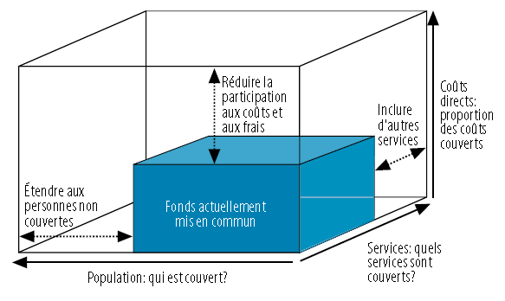
Les 3 dimensions de la CSU
Notes:
Le principe de progressivité est fondamental pour atteindre la CSU : Quelle population ? Pour quels services ? A quels coûts d’accès ?

Slide 8
Deux domaines pour mesurer les progrès vers l’atteinte la CSU
La couverture et l’accès aux services de santé
Promotion, prévention, curatif
La disponibilité des ressources
La couverture de la protection du risque financier
Dépenses de santé catastrophique
appauvrissement
Service coverage (SC)
Financial protection (FP)

Slide 9
Pourquoi un ST-CSU ?
Des actions sont en faveur de la CSU aussi bien au sein du ministère de la santé que dans les autres départements ministériels :
  Au niveau de l’offre : ressources humaines, matérielles, infrastructures, protocoles…
  Au niveau de la protection financière : gratuités, mutuelles, assurances, exonérations…

Slide 10
Pourquoi un ST-CSU ?
La problématique : absence de pilote pour coordonner toutes les actions, initiatives et suivre les progrès vers l’atteinte de la CSU.
Le nouvel organigramme du ministère de la santé a saisi l’opportunité de créer le ST-CSU

Slide 11
Attributions du ST CSU

Slide 12
Attributions du ST-CSU
Six principales attributions :
concevoir et animer la stratégie et une plateforme nationale multisectorielle afin de rendre disponibles et accessibles les soins et les services de santé de qualité au profit des populations ;
assurer en collaboration avec d’autres départements ministériels la protection des populations du risque financier lié aux dépenses de santé

Slide 13
Attributions du ST-CSU
coordonner en partenariat avec le dispositif d’assurance maladie universelle toutes les stratégies de contrôle de l’effectivité des politiques de gratuité et d’exemption de paiement des soins ;
suivre les progrès et capitaliser les efforts et les bonnes pratiques réalisés vers l’atteinte de la couverture sanitaire universelle au Burkina Faso ;

Slide 14
Attributions du ST-CSU
assurer la visibilité et l’appropriation par les acteurs du concept de la couverture sanitaire universelle ;
participer à la régulation de l’assurance maladie universelle.
En synthèse, le ST-CSU a pour missions de booster aussi bien la demande que l’offre de services de santé et suivre les progrès vers l’atteinte de la CSU comme l’indique sa structuration en départements.

Slide 15
Organisation du ST CSU en 4 départements
    DDAS
    DPRiF
    DSPS
    DAFC

Slide 16
Département du suivi de la disponibilité et de l’accessibilité des soins (DDAS)
promouvoir et harmoniser entre autres les systèmes de prépaiement, de partage de coûts au niveau communautaire dans le secteur de la santé en complément du dispositif du RAMU
identifier le panier de soins et de services essentiels de la couverture sanitaire universelle de concert avec les autres départements ministériels

Slide 17
Département du suivi de la disponibilité et de l’accessibilité des soins (DDAS)
promouvoir la culture de la couverture sanitaire universelle dans les organes et instances de gestion
suivre et évaluer les effets de la décentralisation administrative dans le secteur de la santé sur la disponibilité et l'accessibilité des soins

Slide 18
Département du suivi de la disponibilité et de l’accessibilité des soins (DDAS)
suivre l'ensemble des stratégies de normalisation et de rationalisation des prestations de soins
contribuer à l’accréditation et à la certification des formations sanitaires

Slide 19
Département de la protection du risque financier (DPRiF)
coordonner et harmoniser l’application des mesures d’exemption spécifique et d’exonération des biens et services de santé dans les structures sanitaires ;
concevoir et mettre en œuvre un système d’achat stratégique des soins dans les structures sanitaires en collaboration avec les dispositifs d’assurance maladie universelle et de financement basé sur les résultats

Slide 20
Département de la protection du risque financier (DPRiF)
définir et veiller à l’harmonisation des tarifs des actes des professionnels de santé y compris les actes de biologie et d’imagerie médicale dans les structures sanitaires publiques et privées ;
coordonner les activités et les stratégies pour la maîtrise des coûts des services et soins offerts dans les structures sanitaires

Slide 21
Département de la protection du risque financier (DPRiF)
concevoir et rendre opérationnelles les techniques de suivi et de contrôle de l’effectivité des politiques de gratuité des soins ;
coordonner la mise en œuvre des fonctions de contrôle déléguées aux organismes et institutions indépendants du ministère de la santé

Slide 22
Département du suivi des politiques publiques et des stratégies (DSPS)
suivre la mise en œuvre de la stratégie nationale de financement de la santé pour la couverture sanitaire universelle
assurer la liaison avec les différents ministères impliqués dans la couverture sanitaire universelle

Slide 23
Département du suivi des politiques publiques et des stratégies (DSPS)
assurer le suivi et l’évaluation (indicateurs de la CSU) de la disponibilité et de l’accessibilité du panier de soins et services essentiels de la couverture sanitaire universelle ;
suivre les niveaux d’effectivité des mesures de gratuité des soins et des stratégies d’assurance maladie communautaire

Slide 24
Département du suivi des politiques publiques et des stratégies (DSPS)
promouvoir des activités de recherche en rapport avec les missions du ST/CSU
participer au fonctionnement des équipes fonctionnelles du Plan national de développement sanitaire (PNDS)

Slide 25
Département administratif, financier et comptable (DFC).
La gestion des ressources financières, matérielles et humaines
La tenue de tous les documents comptables
Les plans de passation de marché
La mobilisation des ressources…

Slide 26
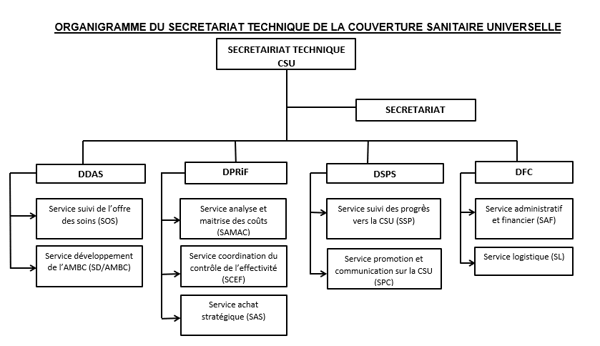

Slide 27
Principaux défis
Mobilisation continue et accrue du financement public : une relation positive existe entre le niveau de dépenses gouvernementales et le niveau de protection financière
Mise en commun des fonds, adhésion de tous les acteurs (politiques, décideurs, PTF) à un dispositif de réduction de la fragmentation : SNFS, achat stratégique des soins constituent des moyens

Slide 28
Principaux défis
Reformes budgétaires, question du budget programme : choix, structuration, priorités, exécution budgétaires doivent permettre la réalisation de la CSU
Engagement de tous les acteurs dans la gouvernance et la redevabilité : processus de prise de décision, structures et organes à mettre en place, encadrement juridique, traçabilité, système d’information, etc.

Slide 29
Principaux défis
L’appropriation de la culture vers la CSU par tous les acteurs en charge des déterminants de la santé : eau, assainissement, environnement, nutrition, système de santé, MFPTPS…
L’opérationnalisation des attributions du ST CSU nécessite un appui technique et financier des PTF

